Slide 1
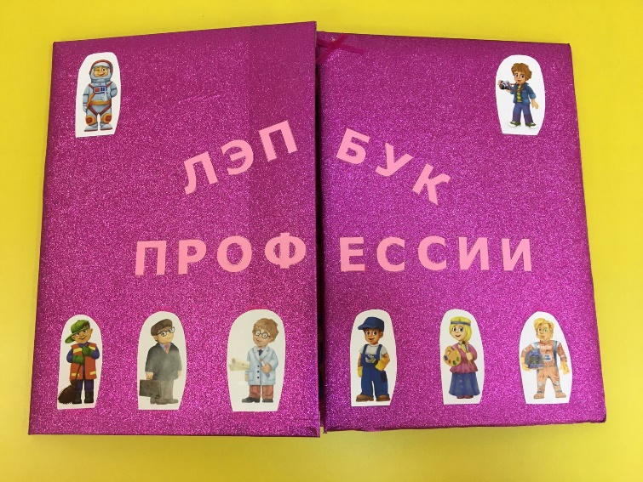
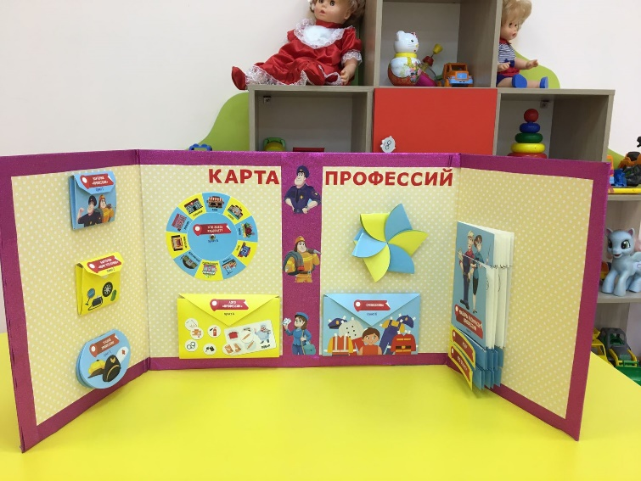
Лепбук «ПРОФЕССИИ»
Подготовила воспитатель второй
младшей группы Лодырева Н. Н.
МБДОУ «Зубово-Полянский
детский сад № 7 «Черемушки»
комбинированного вида»

Slide 2
Цель ЛЭПБУКА: расширять и обобщать представление детей о труде людей разных профессий, орудиях труда, трудовых действиях.
Задачи ЛЭПБУКА:
Образовательные задачи:
-познакомить детей с различными видами профессий;
-показать значение трудовой деятельности в жизни человека, формировать осознанно-правильное отношение к труду;
-уточнить, обобщить и расширить знания детей об особенностях некоторых профессий.

Slide 3
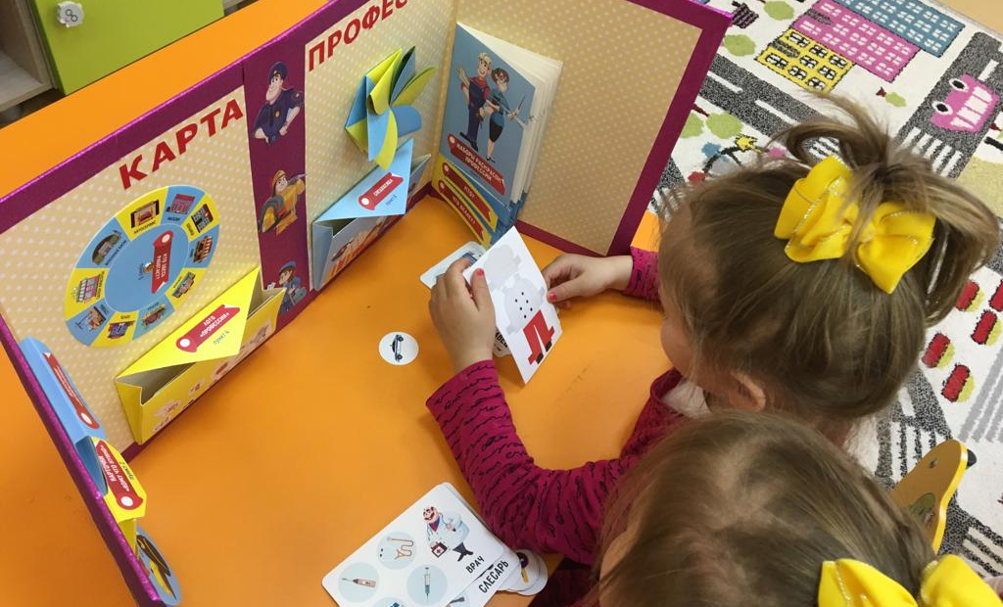
«Карточки профессий»
- При рассматривании карточек профессий. Задать ребенку: где мы могли бы встретить, например, учителя?

Slide 4
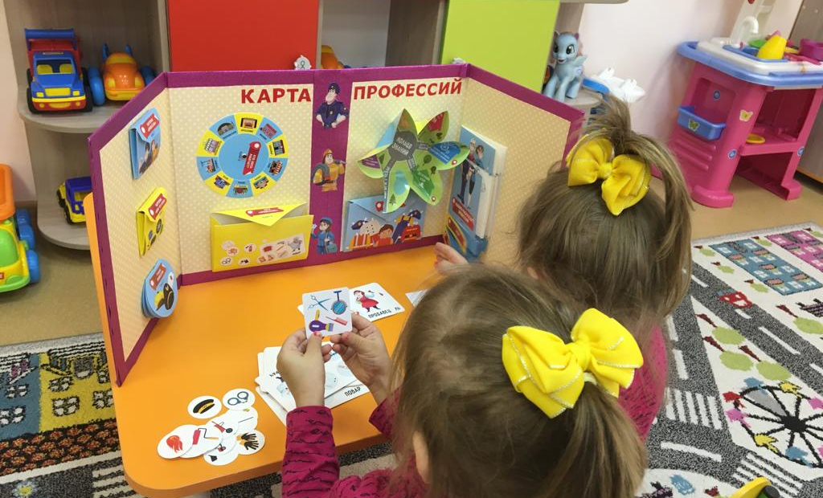
«Кому что нужно?»
- Изучая предметы профессий, находить, по мере возможности эти предметы вокруг себя.

Slide 5
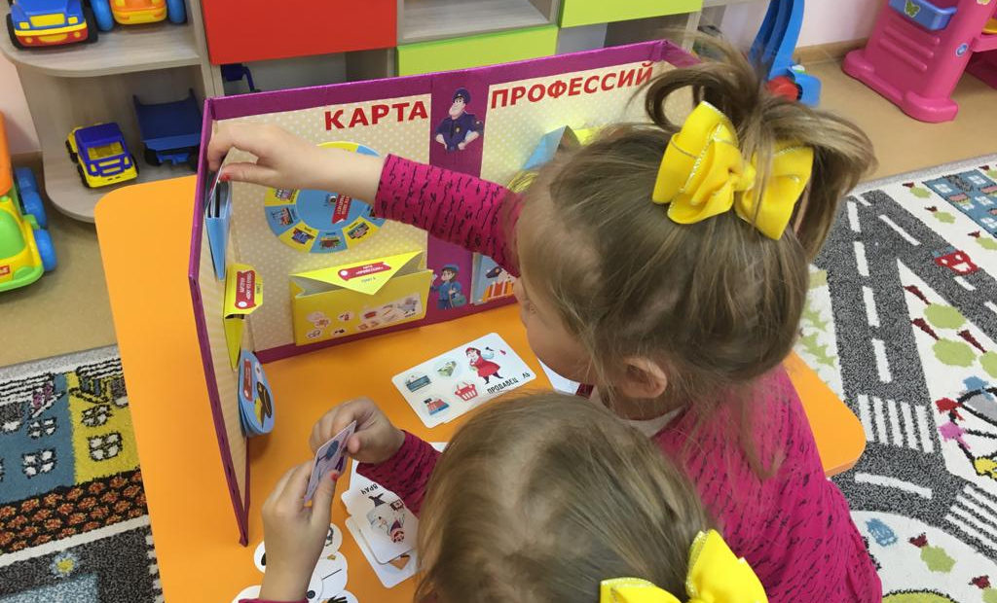
«Угадай профессию»
- Разложить все карточки с профессиями перед ребенком и загадывать по одной профессии.

Slide 6
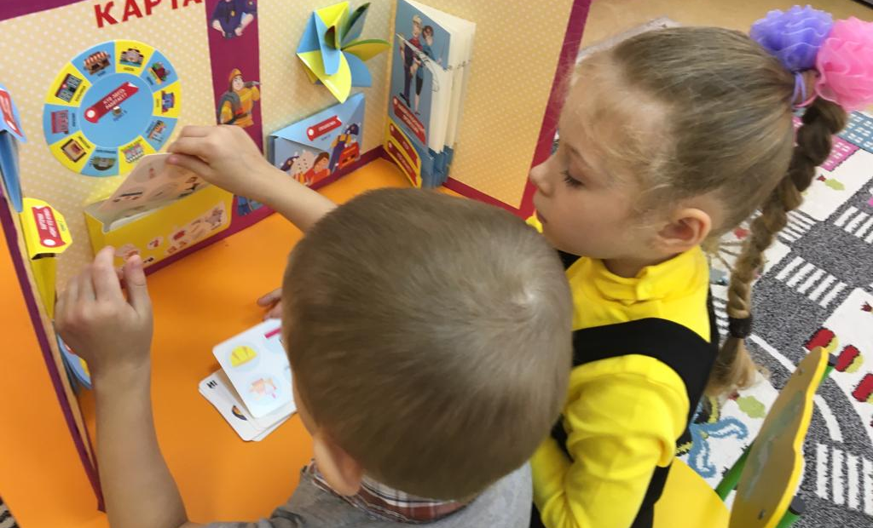
«Лото «Профессии»
- Перемешать предметы профессий и вытягивать их по очереди.

Slide 7
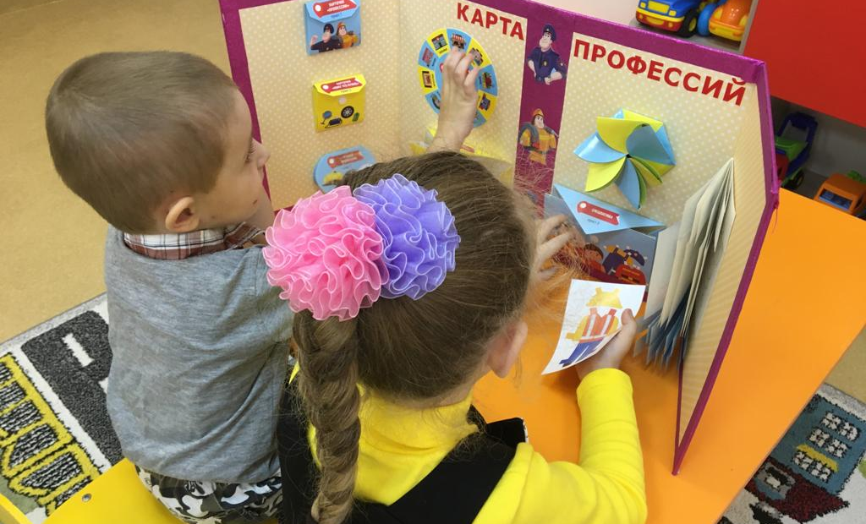
Колесо «Кто здесь работает?»
- Ребенок крутит колесо и стрелка показывает на место работы человека той или иной профессии. Задача ребенка – найти подходящую карточку с профессией.

Slide 8
«Спецодежда для бумажной куклы»
- На выбор есть комплекты спецодежды для бумажной куклы. Наряжая куклу, приговаривать с ребенком, какие предметы одежды вы одеваете.

Slide 9
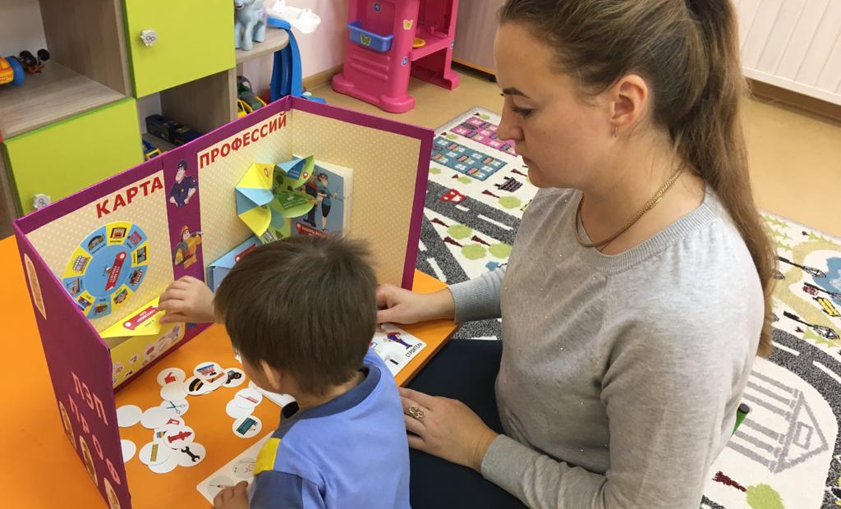
«Кто и что делает?»
- Сборная раскраска поможет составлять мини-рассказы о профессии, отвечая на вопросы «Кто?» и «Что делает?».

Slide 10
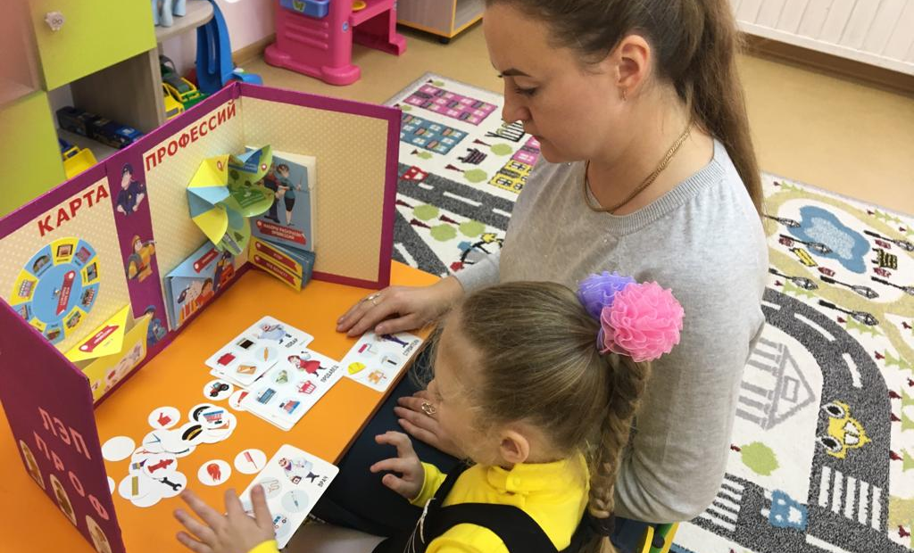
«Карта города профессий»
- Распределить все карточки с профессиями по этим домам. Найти общие признаки и различия между профессиями этого дома.

